Slide 1
下單好手
otp使用流程

Slide 2
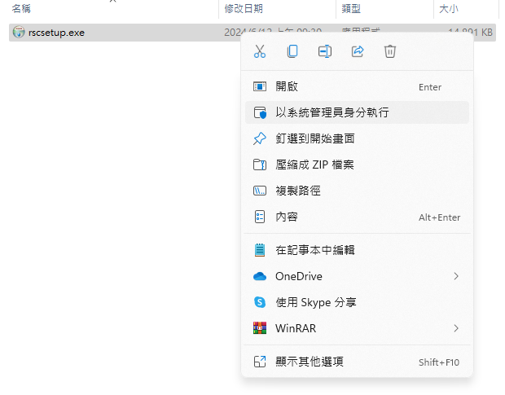
前言
安裝下單好手需使用「系統管理員權限」
操作步驟：
點選下載後的rscsetup.exe一下
出現反白後點選滑鼠右鍵
選擇「以系統管理員身分執行」
後續安裝
完成後即可使用

Slide 3
步驟一
客戶登入新版(3.70)下單好手後就會檢查有無憑證
若無憑證則會跳出警示訊息，並要求申請憑證

Slide 4
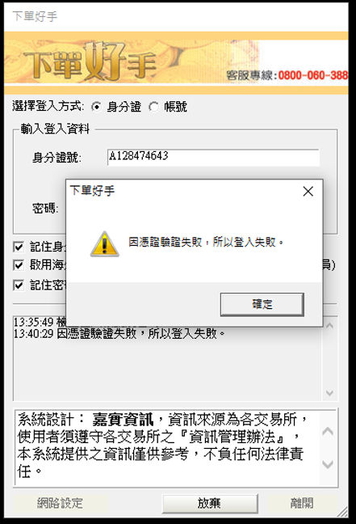
雙因子驗證
若不申請憑證，則無法登入

Slide 5
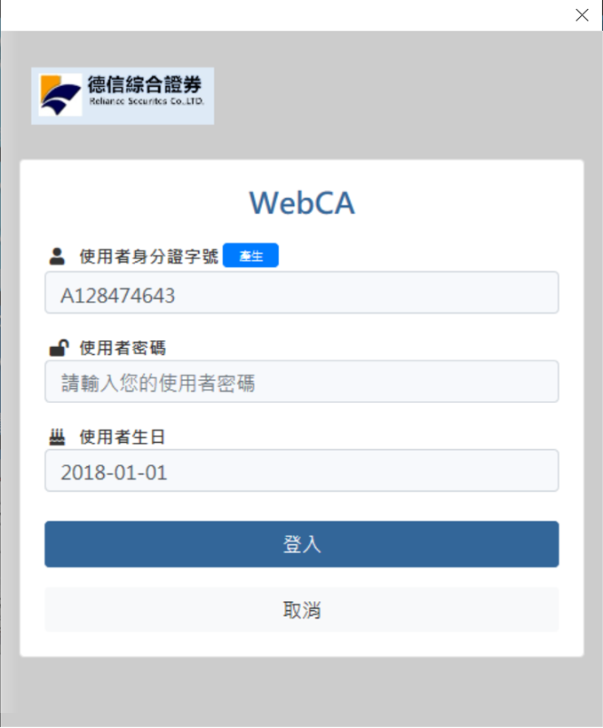
步驟二
開始申請憑證
輸入身分證字號
使用者密碼(登入密碼)
使用者生日

Slide 6
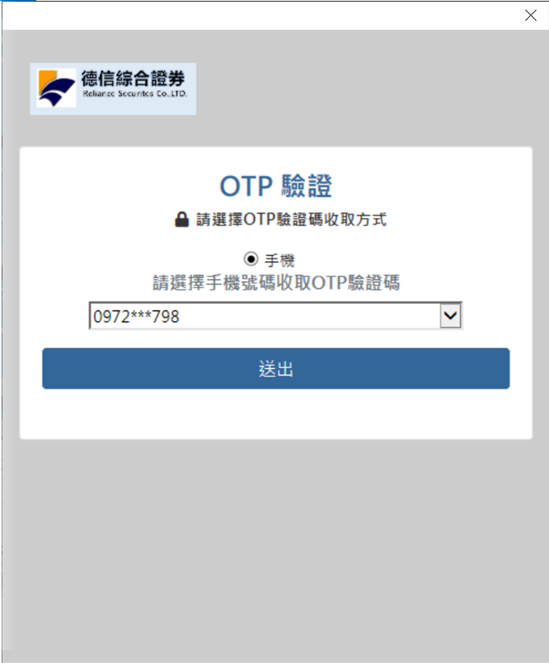
步驟三
使用手機收取簡訊otp驗證碼

Slide 7
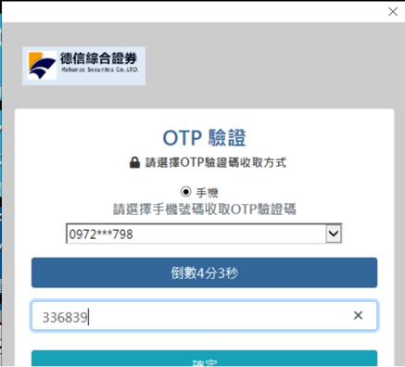
步驟四
驗證OTP碼

Slide 8
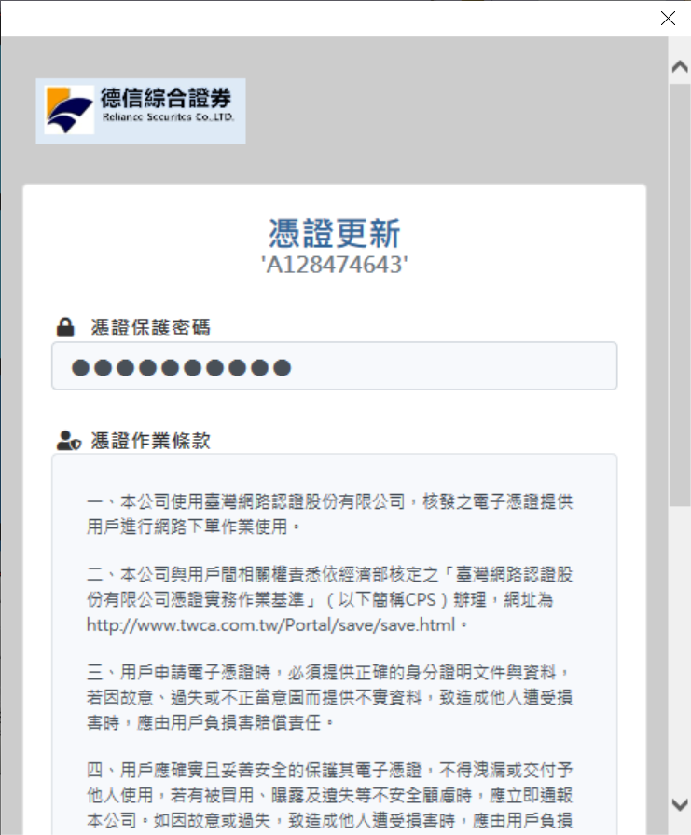
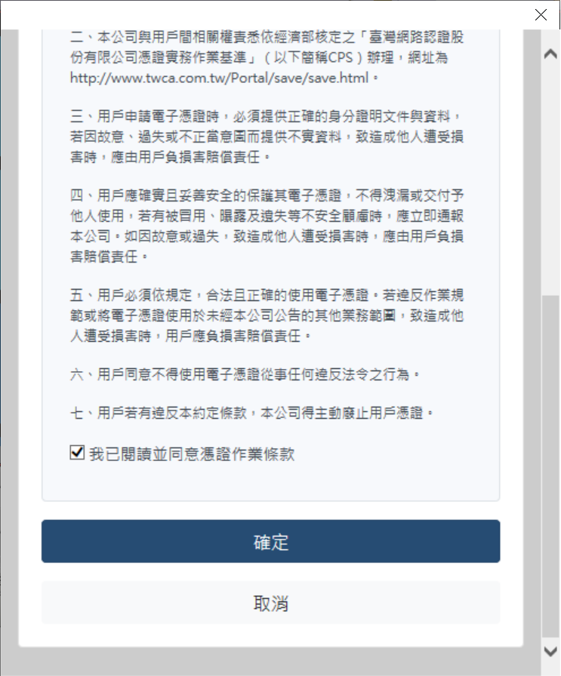
步驟五
驗證完後設定憑證密碼 未來憑證展期會需輸入

Slide 9
步驟六
申請成功

